Slide 1
暇满难得
八闲暇
十圆满
十圆满之得人身，生中土

Slide 2
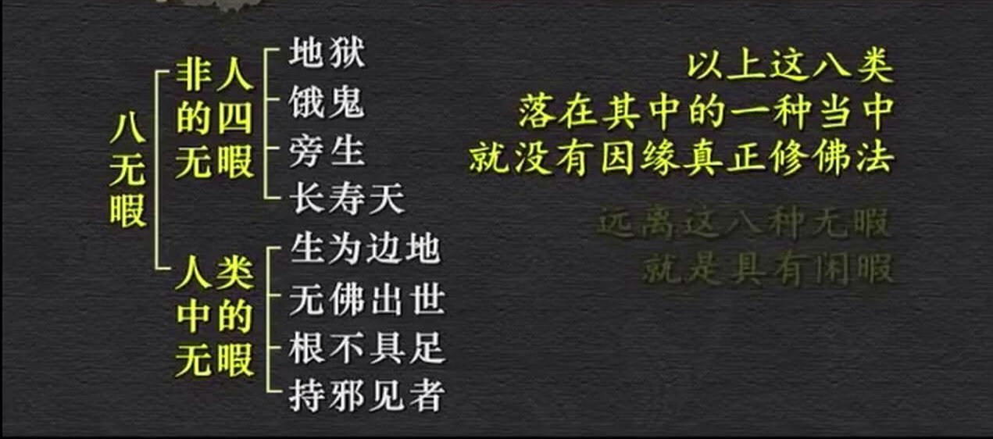
八闲暇

Slide 3

总说十圆满
五种自圆满
转生人中、生在佛法兴盛的中土、诸根具足、对佛法有信心、业际无颠倒
五种他圆满
佛陀出世、佛已说法、佛法住世、自入圣教、师已摄受

Slide 4

分说自圆满之得人身
得人身是修行的最佳所依
所依”指的是身份。假设没有获得人身，就不能值遇佛法，如今得到了 暇满人身，具足修法的顺缘，故而所依圆满。
人身最佳，其中，尤以南瞻部洲，即地球的人身最佳

Slide 5
第一，从自身角度
重点在于唯以人身方能获得修习大乘的广大心力。人之可贵，贵在具有发展智悲的能力，此为余道众生所不具。 南瞻部洲为地球人类造业所成，于此处造业，不论善恶，皆快速成熟，故南洲人身是最佳的的所依身。

Slide 6
从以下三个角度，说明为何人身最佳
1 从能成就解脱的角度宣说
2 从能成就佛果的角度宣说
3 从能即生成就金刚持双运身的角度宣说

Slide 7
1 能成就解脱
从能成就解脱的角度而言，以有暇身能成办小乘解脱之因——戒定慧三学，故获得暇满人身具大义。
1.从得戒角度而言人身具义。以出离心摄持的戒律，其余非人所依及北洲人身不能获得，唯三洲人身可获。
2.从暇满人身能成就静虑的角度，说明人身具义。因以此人身为所依可 新生四禅八定，三恶趣、无想天等所依身，则以异熟障无法产生新的修成。
3.从暇满人身能最新获证无常等的角度，说明人身具义。因以人身能新获见道，然以色、无色界之上界身不能新获见道。
由此可知，依暇满人身能获小乘解脱果，故具大义。如佛世六群比丘中之邬陀夷，即依人身而获证罗汉果。

Slide 8
2 能成就佛果
从能成就佛果的角度而言，获得暇满人身具有大义。因为成佛道度众生 所依的广大心力，唯以人身方能获得，故以人身极易圆满行持成佛之因—— 所依菩提心与能依六度万行，以余身则不能如此极易圆满地行持。如悉达多 太子即依人身发起菩提心、成就无上菩提。

Slide 9
3 能即生成就金刚持双运身
从能即生成就金刚持双运身的角度而言，获得暇满人身具大义。因唯胎生具足六界，空、风、火、水、地、智慧界，可即生现前双运身，而余身则不能。此根据为，若欲即生成就佛果，须依气脉明点等修习圆满次第的大 乐智慧等，其余所依身则不具如是条件。如布玛莫扎与米拉日巴等，即依人 身即生成就金刚持双运身
总之，暇满人身是成办三乘菩提的殊胜所依。就究竟佛果而言，其因即 愿行菩提心，而唯人身能引发此广大心力。其余天龙八部等虽有神通福报，诸根亦极具能力，然除少数者外，皆无法发起猛利菩提，就小乘解脱而言，其因须具戒定慧三学，而唯人身能得出离心所摄之戒，人中北洲人身无法得 戒，仅其余三洲人身能得，三洲中又以南洲人身最胜。
此外，亦须依此人身，获得以第九住心入大地所获之修所成慧，乃至现证四谛而见道。天人之中除 极少数欲天外，其余皆无见道可能。由上成立，成就圣道之所依，唯以人身 最为殊胜。

Slide 10
第二，从其他生命角度
天人，生活太富裕，沉溺于享乐
阿修罗，嫉妒心太强，经常于天人征战
旁生，太愚痴，无法理解甚深微妙的佛法
饿鬼，整日处于饥渴状态
地狱，时刻处于极度痛苦状态，无法修行

Slide 11
人类
人类的苦和乐是 夹杂的，纯苦和纯乐都不行。虽说在人间不如意事情十之八九，但其实还是 有安乐的。人有一个比较稳定的心态和身体，苦和乐都不是过于明显。苦不 是苦到那种无法忍受的状态，乐也是乐一段时间后来一个打击，让你沮丧一 下，人的苦乐是夹杂的。而且人的思维能够接受佛法，身心状态没有漂浮那么厉害。有些恶鬼道众生的心太不稳定，跑来跑去，根本没办法停下来。这 些方方面面条件要都具足就只有人身是最好的。如果没有获得人身或暇满人身，就没办法值遇佛法。从修习佛法的五种条件来讲，获得“人身”是所依 圆满，这个条件如今获得了，我们应该欢喜。

Slide 12
和旁生对比
主要围绕人类与旁生的思维能力展
在恶趣里面条件最“优越”的要数旁生，散居人间的旁生中条件最“优越”，价值最昂贵，妙色庄严的狗，如果给它传一种最简单的法——念一遍 “嗡嘛呢巴美吽”，我们可以观察到，它既不解句，也不懂义，不仅听不懂，而且连话语也说不出来，根本不知道“嗡嘛呢巴美吽”怎么念，它们连这些 最简单的也做不到。比如，面前的一条狗听不懂言语，它只会“汪汪汪”地 叫，岂不是很麻烦，它岂能学法，再者，从最简单的自我保护来观察。
譬如，在滴水成冰的寒冬腊月，牦牛即使快被冻死，也只能束手无策地低头而住。由于心识暗钝、根身上具有障碍，它没有办法想到或运用一些方便方法。而人类遇到这种情况的第一个念头就是，我现在该怎么办，他脑子灵活，能迅速地反应过来何处有木柴，或者去何处可以取暖等等。思维宽阔度也非常大，可以跨越天南海北。另外，人的手脚能做很多事。四脚旁生不仅心识呆钝，而且根身上的障碍也使它远 不如人类灵敏。如此一来，它们怎么可能修法呢？

Slide 13
和天等对比
主要围绕是否可以产生出离心，受持别解脱戒等展开
天等的身所依算是好的，但不成别解脱戒的真实之器，故是自相续中得 圆满圣教的缘分不具足。
此处“器”不是指外在的容器，而应理解根器、器具，可以说是一种运作的所依或者工具。“等”字包括修罗
趣入小、 大、密三乘圣道的前提，是引发出离心、受别解脱律仪，从此才能踏入法道，乃至在共同乘的基础上建立起上上的显密大乘。如果没有别解脱戒为基础，往往就会落空而无法趣入上上乘。别解脱戒必须要有出离心，因为天人太享受了，他不想解脱轮回，生不起这样的念头

Slide 14
和地狱，饿鬼，非人等对比
可围绕，一其痛苦，二心太不稳定，跑 来跑去，根本没办法停下来等展开
饿鬼、非人偶尔有听法意乐，也想寻找善知识，但到了听法行列中，第 一堂课来，第二堂课就很散乱了，他们的意幻身比人运动得快，一旦被外境诱惑，便会随之跑了，难以长期呆在一处听法，传承圆满的寥若晨星。其实，在任何善知识前，常有饿鬼种性的非人来听法，只不过我们肉眼看不见。这 种现象，佛陀时代，现在也有，即便是一般的辅导员或法师传法，也绝对有非人在听，这一点毫无疑问。但非人的传承跟人的完全不同，人的所依最适合闻法，故而，贤劫千佛均以人身成就，这方面有不共缘起。

Slide 15
第三，如何思维
分三阶段，了知，对比，珍惜。
我们的十个条件中，第一个是获得人身，我具备了这样的条件，因为我这一生当中是一个人，所以我又听经闻法，闻思修行的机会，也就是说，因 为我获得了人身，所以我有机会学习佛法，有机会修行，有机会打坐，有机会成佛。那么这个闻思修，成佛，学习的主要一个条件是人身，这个条件我 已经有了，但是这样子的条件是非常不容易的，这个世界上有多少众生都没 有这样的条件，有无数的生命都没有这样子的条件，而我就有这样的条件。 具体思维的时候，我们可以分三个阶段。

Slide 16
第一阶段，了知
我有这样子的条件，但是无数个生命没有这样的条件，有这种条件的众生在这个地球上只有七十亿才有这个条件。没有这个条件的根本数不清楚，根本就是无数无数的生命，根 本不是七十亿，无数的生命是没有这样子的条件的。
没有这样的条件，那么 这些众生他们没有办法学佛，没有办法听法，没有办法打坐，没有机会持戒 受戒，没有机会修禅定，没有机会学智慧，这些所有的机会都没有。那么如 果我是其中的一个众生的话，那我也跟他们一样，不会有这样子的机会。
但是这一生当中我有这样子的机会，这是非常非常难得的。了解思考的 方向，以及思维模式之后，在这个基础上，大家自己可以展开去思考。比如这一生当中，我没有这个人身的话，我会是什么样子?我会有这样 子的机会吗，有听经的机会，有打坐的机会，有学佛的机会，有念佛的机会 等等，这些都会有吗?

Slide 17

第二阶段，对比
我这一生当中有这样子的机会，有了这个条件，那么深深地体会到，这个条件是非常非常的不容易的，来之不易的。

Slide 18
第三阶段，珍惜
我有一个这么难得的这个条件，这么多的众生都没有的条件，我现在已 经有了。那么有了，我就不应该浪费这个条件，不应该错过这个机会，我一 定要做到人身有意义，我一定要努力修行，一定要自利利他，因为这么多众 生都是没有这样的机会的。
那我有这样的机会，但是我也就是一个短暂的几十年当中有这样子的机会，以后我也不一定有这样的机会，也许以后我会跟除了地球上的七十亿生 命以外的其他众生一样。再过几十年以后，有可能我也不会有这样子的机会，这个机会我也就这么短暂的时间当中有，也不要以为我永远都有这样的机会。
我死了以后再回来的时候，也许会有，这个不一定。如果我们这一生当中做 的比较好，那这样子也有可能，生生世世都会有这样子的机会，但是如果在 这一生当中我们没有修行，没有学佛，那这样子的话，虽然这一生当中是有 了，这是过去的福报，但是下一次有没有这样子的这个机会，特别特别地难 说。很有可能这一次失去了这个机会以后，然后就再也不会有了，这个是很 有可能的

Slide 19
第四，修法达到的效果
那么这个在我们整个学佛的过程中，它就成为一个强大的动力。有些时候，大家都是一样，都是人，有些时候业懈怠散乱，大家也都喜欢玩，不太想修行，这样子的时间一定会有的。这个时候呢？我们一想到这个人身很难得的时候，然后这就是一个很大的动力。因为这么一个难得的机会，所以我再忙再累再怎么样，也得要去修行。到时候一定会成为一个很强大的动力。
所以这些基础的修行，看起来很简单，但是它的作用，在我们整个学佛 修行的过程中，它的作用是很大的。所以必须要修，千万不能忽略这些基础的修法。如果我们这些基础的修法不修，以后就不会有什么结果

Slide 20
第五，总结
我们第一个圆满，获得人身，如上分三个阶段去思考。每一个思维的最后，就有一个结论，这个结论是什么呢，我一定要去修行，我一定不能错过 这个机会，我一定要珍惜这个机会，做到人身有意义，不能荒废人身。

Slide 21

从暇满人身所需因缘思维难得
暇满人身需要有三个因缘
第一 持戒
第二 行善
第三 发愿

Slide 22

持戒
此处所说的戒律，不一定是指出家人的戒律，居士的戒律也算。我们可以从居士五戒中挑选，持一条戒、二条戒、三条戒，或者四条、五条都行，而且要守持得很清净。这是最根本的一个

Slide 23

行善
在持戒的基础上，还要行善，如布施、修行等等，要积累福德；十善业包括：一、不杀生，二、不偷盗，三、不邪淫，四、不恶口，五、不两舌，六、不妄语，七、不绮语，八、不贪，九、不嗔，十、不痴

Slide 24

发愿
要时常祈祷：愿我生生世世能够得到暇满人身！

Slide 25

人身
如果有了这三种因缘，以后也有可能得到暇满人身；如果三个条件中缺少一个，就无法得到。我们现在是自由的人，又遇到了佛法，要做到这三点不是那么困难。但对其他众生，比如旁生或者天人来说，要做这三件事是非常不容易的，甚至根本无法做到。所以，从获得人身所需因缘的角度来看，暇满人身也是非常难得的。

Slide 26

具体观修思维
第一 具备这三个因缘而得到暇满人身的人很少很少
第二 思维我们自己已经具备这样的因缘，是十分难得的
第三 既然已经获得这样的暇满人身，就要精进修行，不要荒废

Slide 27

用比喻观修人身难得

Slide 28

思考人生的意义
若只把吃喝玩乐当作人生的意义，那么人生不过是一场梦而已
要反思自己在几十年的生命中作了哪些自利利他的事
我们的目的是利他，但先要从利己入手，只有提高了自己的能力水平，才能在需要的时候，更好的利益他人

Slide 29

从数量上思考
众生数量无量无边，其中地狱道众生最多，其次是饿鬼道，旁生道，人类是少数。在有信仰的人中，佛教是四大宗教中信仰人数最少的。在信仰佛的人中，求佛的人多，真正修行的人少。作为一个修行人是非常不容易的，要珍惜，把握机会，好好修行。

Slide 30

生中土
生中土，有佛法的地方叫做中土，現在我們遇到佛法，經常可以聽聞佛法，所以「生中土」也具備了。

Slide 31
一，何为中土
法本里面所讲的最圆满的环境是指修行佛法的最好的环境，所以说这个 环境圆满一定和修法的机缘有关。
那么什么样的环境是修学佛法最好的环 境？中土是最圆满的环境。
中土分为两种，地界中土与佛法中土。

Slide 32
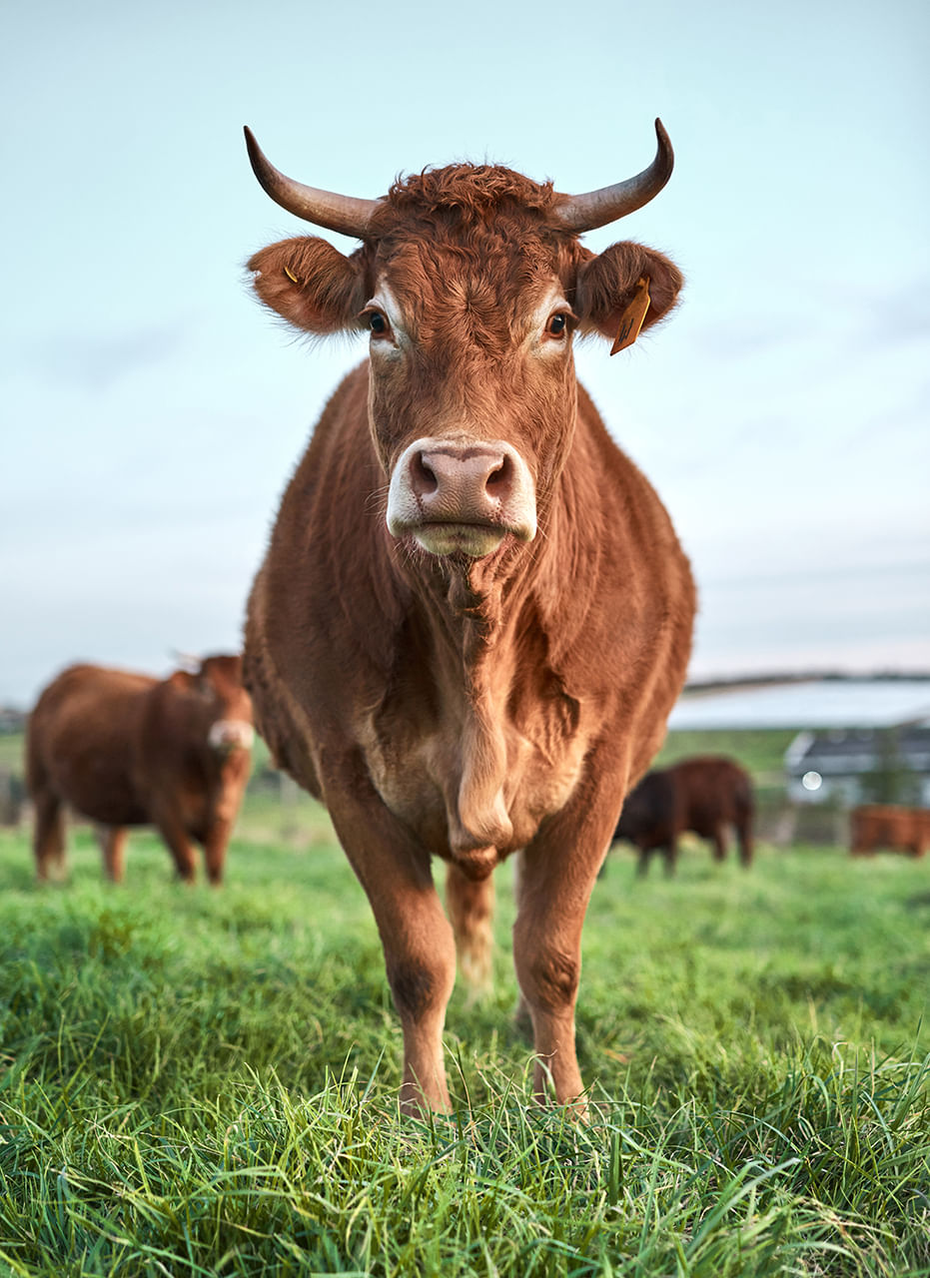
地界中土
通常而言，在佛法当中安立的地界中土，是以印度金刚座为中心扩散的 城市或者土地，被称为地界的中土。

Slide 33
佛法中土
只有教法、证法兴盛不衰，才是佛法中土，而无有此二者的地方，只能是边地。
有的上师的观点是，有闻思修的地方叫作佛法中土。如果只是有几本经 书、几尊佛像，叫不叫中土呢？不能纯粹叫中土，也不能纯粹叫边地。因为，毕竟这个地方有一个所依。
其实中土就是一个比较圆满的环境。什么叫比较圆满的环境？修学佛法 这个条件必不可少，如果没有生在中土，就没办法学佛。修习佛法要圆满才行，生于中土对学习佛法的机缘来讲，是最好的一种环境，因此叫环境圆满。 从环境上观察，处于正法中土与正法边地在修法上有极大的因缘差别，从而，认识境圆满的内涵。

Slide 34

二，如何思维
了知
对比
珍惜

Slide 35
第一阶段，了知
从环境上观察，处于正法中土与正法边地在修法上有极大的因缘差别，从而认识境圆满的内涵。环境圆满极其重要，有圆满的环境提供学习机会，就容易产生无边的利益。
我们如今所处的佛教文化环境非常圆满，佛的小、大、密三乘教法都完 整地存在。尤其是西藏佛教有着极其圆满的传承和次第使我们有各方面闻思修的机会，有得到引导的机会，今生就千万不要错过。证法也尚未失坏的 缘故，行者受持三乘戒律、修持世出世间各层禅定，以及发起种种智慧，上至彻证大圆满本性等等，这些都还非常圆满地存在于周围。我们置身于如此 环境，应当了知极其圆满。

Slide 36
第二阶段，对比
生在边鄙地，从小熏习邪法，一生几十年当中不断地增长邪习气，崇奉杀生、偷盗、邪淫等等，在这种情形下就不可能遇到正法，也不可能使内心 转入正法。在没有佛法的地方，不断地熏习邪法，最后内心串习坚固，失去 所有趣向正法的可能性，内心当中不断地在累积恶业，后世恶趣痛苦的习气 也是每分每秒都在内心当中不断地积累，而且根本没有忏悔。因此，他们中 的多数人死后立即堕于恶趣，即便没有立刻堕恶趣，但是以后也会堕恶趣
所以如果生在没有正法等三宝的边鄙地，没有佛教，没有正知正见，由于环境相当不理想，即使得到所依人身，也会照样空过。如今，我不仅得到人身，而且生在正法昌盛之地，是学法的 环境圆满。这一生当中我有这样子的机会，这是非常非常难得的。

Slide 37
第三阶段，珍惜
我们的心是有为法，有为法的东西是可以被因缘改变的，就看我们串习什么因缘。如果平时心经常串习世间的因缘，我们所看到、听到、思维、 接触的都是轮回的因缘，那么我们的心就变成轮回的状态。如果我们在这个 状态当中多思维法义、听闻、修行佛法，然后经常尽量多地把时间和注意力 放在佛法上面去串习，那么通过这种因缘也可以改变我们的心。所以说我们 的心是有为法，它是可以被因缘改变的，关键是我们要用什么样的因缘改变、 影响它。
应生欢喜心，只要日日在闻思修的气氛中度过，就是人生的一种快乐。

Slide 38

思考题
1. 何为五种自圆满？
2. 为什么人身是修行的最佳所依，尤以南瞻部洲，即地球，人身最佳?
3. 在修行方面，人身与旁生最主要的区别在哪里？
4. 在修行方面？人身与天人最主要的区别在哪里？
5. 什么是中土？
6. 生边地有什么缺陷？为什么生中土是境圆满？
7. 我们现在所处的环境有闻思修吗？如何为自己创造更好的闻思修环境？

